Slide 1

Projet 6
Analysez les ventes d’une librairie avec python

Slide 2

Sommaire
Rappel du contexte
Notebook 1 : Nettoyage
Notebook 2 : Exploration - Analyse
Notebook 3 : Analyse série temporelle
Conclusion

Slide 3
Rappel du contexte
Je suis consultante data analyst chez Lapage, une grande librairie généraliste en ligne depuis deux ans.
Ma mission : Analyser les données de ventes afin de faire le point après ces deux ans : voir les points forts, points faibles, comportements clients etc..
Compétences évaluées :
Analyse bivariée
Tests statistiques
Analyse série temporelle

Slide 4

Notebook 1
Nettoyage

Slide 5
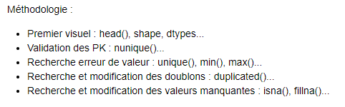

Slide 6
Clés primaires et nettoyage
Customers : PK ‘client_id’ nunique() == customers.shape (8623)
Products: PK ‘id_prod’ nunique() == products.shape (3287)
1prix nég : supp
3 categ diff : les pdts associés commencent par 0,1,2
Transactions : PK ‘date’ nunique() == transactions.shape (679332)
200 lignes de test : supp
Jeu de données futuristes : mars 2023
Passage ‘date’ en type datetime (pd.to_datetime)
Chaque ligne = 1 achat

Slide 7

Liaison des fichiers

Slide 8
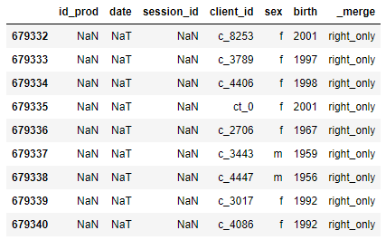
Transactions avec Customers
Merge()
How = «outer»
On = «client_id»
Indicator = True
!= «both» : clients_sans_achat (x23)
== "both"

Slide 9
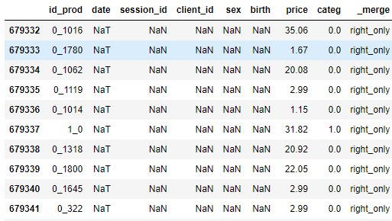
Clients avec Products 1/2
Merge()
How = «outer»
On = «id_prod»
Indicator = True
Regard en 2 temps car bcp de données :
== «right_only» : pdts_pas_vendus (x21)

Slide 10
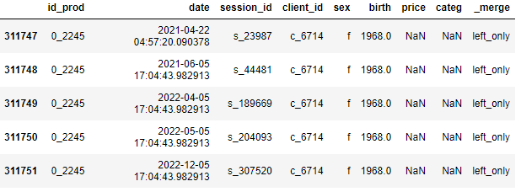
Clients avec Products 2/2
== «left_only» : pdt 0_2245 (x221)
Pdt présent dans transactions mais pas dans products :
Val nulle dans categ et price
Décision d’imputer categ par 0 et price par la moy de prix de la categ 0 (fillna)
Df final « rapport » 679332 lignes.

Slide 11
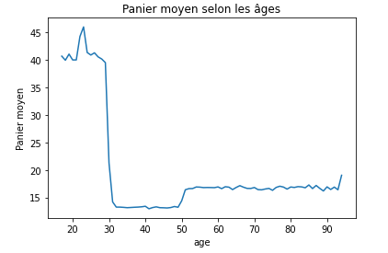
Amélioration du df final : Création des intervalles d’âge
On reconnait l’existence de mineurs dans la clientèle :
Achat non autorisé par la loi sauf accord parental
Décision de les mettre dans la case des 18 ans (replace())
Création colonne ‘intervalle_age’ avec pd.cut :
18-30, 30-50, 50-70, 70-95

Slide 12

Notebook 2
Exploration - Analyse

Slide 13
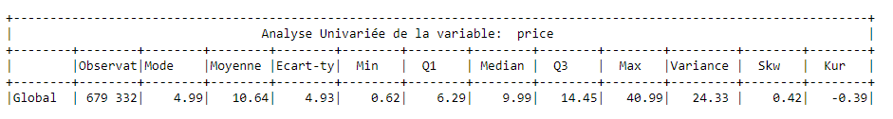
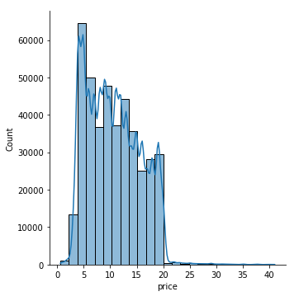
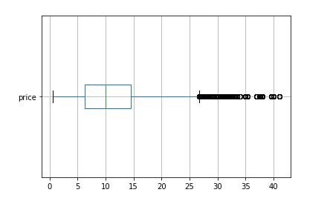
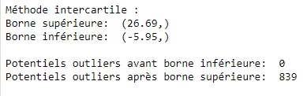
Variable ‘price’ par catégorie :

Slide 14
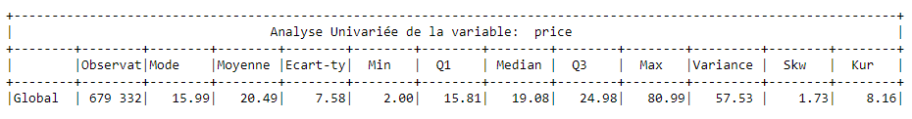
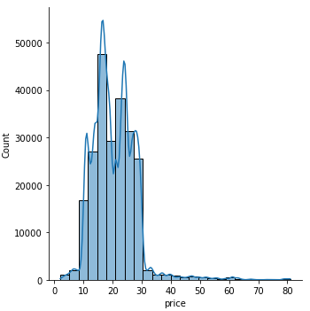
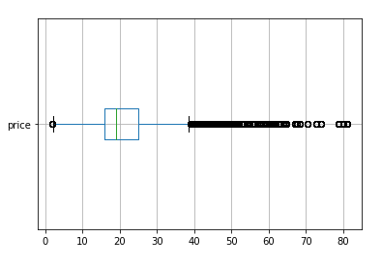
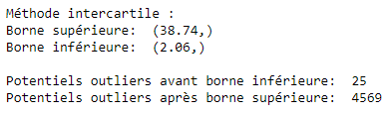
Variable ‘price’ par catégorie :

Slide 15
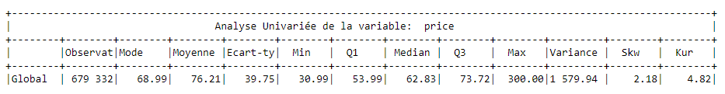
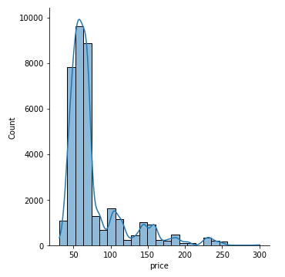
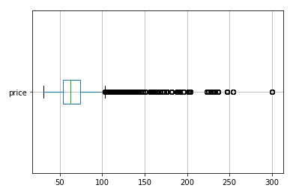
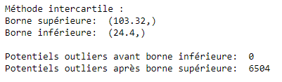
Variable ‘price’ par catégorie :

Slide 16
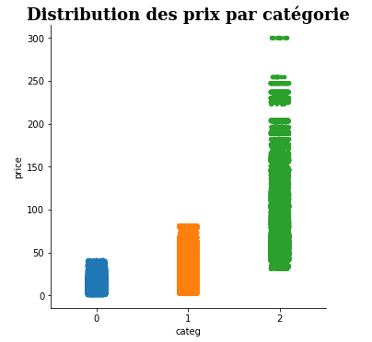
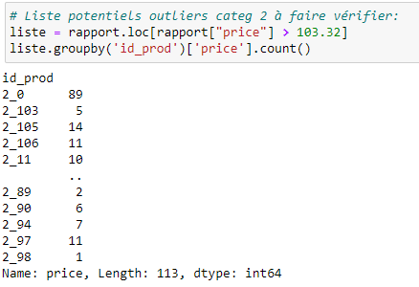

Slide 17
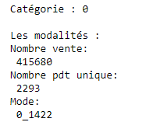
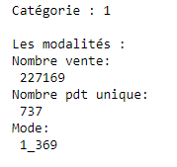
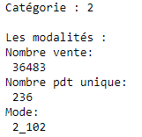
Variable ‘id_prod’ par catégorie :

Slide 18
Chiffres clés :
Nombre de pdts disponibles en ligne : 3287
Nombre de pdts uniques vendus : 3266
CA global sur toute la période donnée : 11,856,080.12€
Nombre de ventes totales : 679332
Nombre de clients uniques : 8623
Nombre de clients qui ont acheté : 8600
Nombre de clients avec plus d’un achat : 8592
Traffic sur toute la période donnée : 342315

Slide 19



Plus précisément,

Slide 20
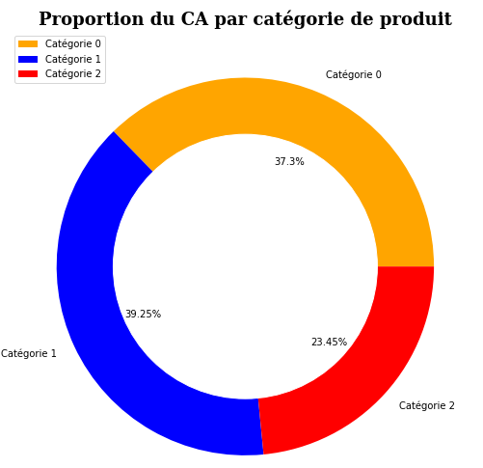
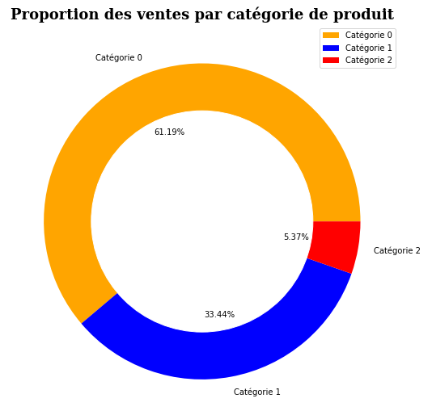

Slide 21
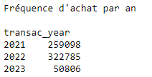

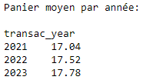
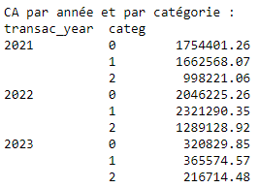
Par années

Slide 22

Notebook 3
Analyse série temporelle

Slide 23
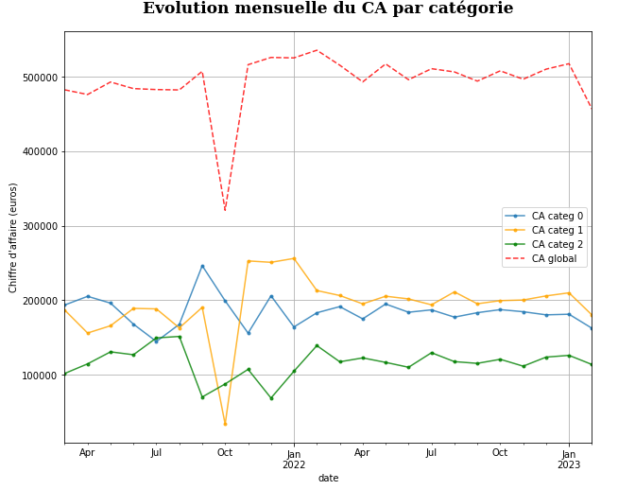

Slide 24
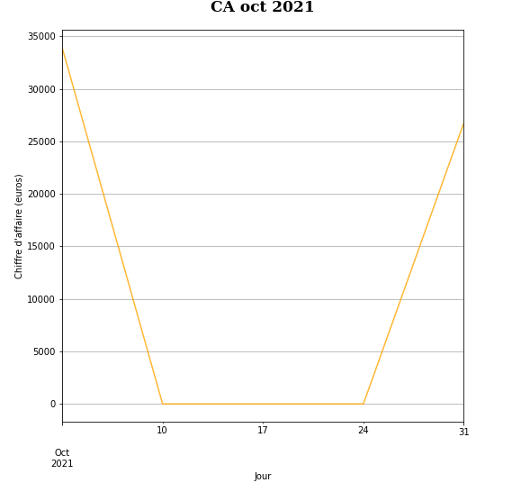

Slide 25
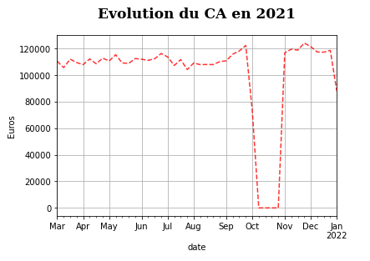
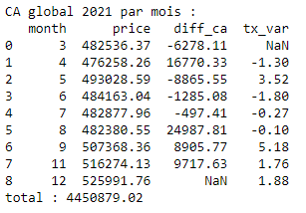
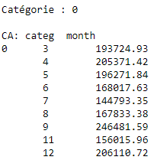
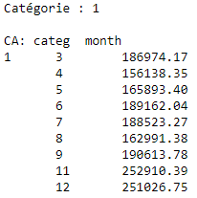
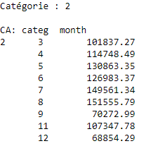
CA 2021

Slide 26
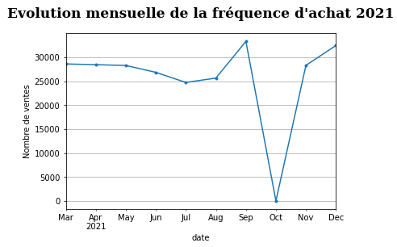
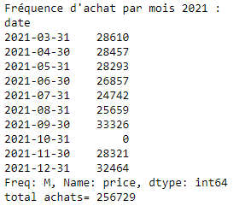
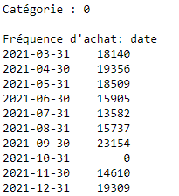
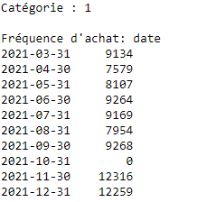
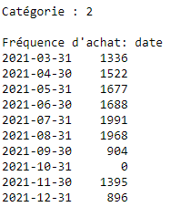
Fréquence d’achat 2021

Slide 27
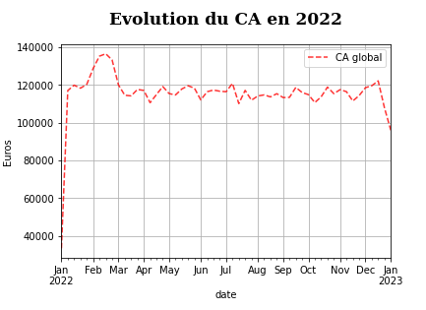
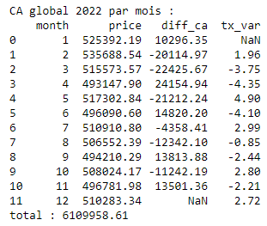
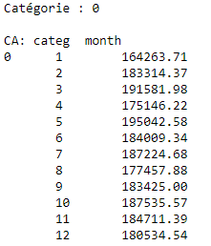
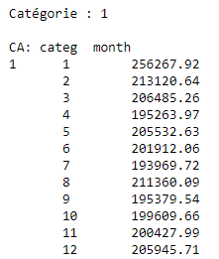
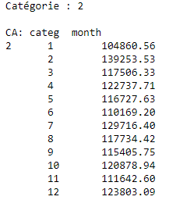
CA 2022

Slide 28
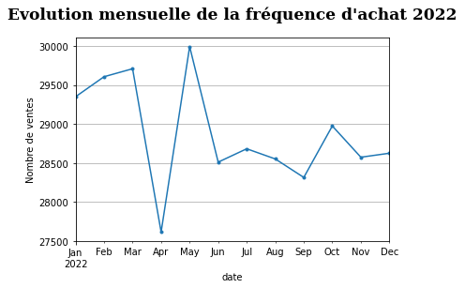
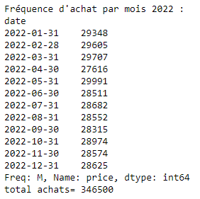
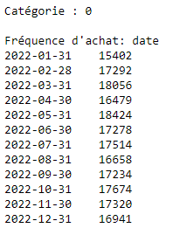
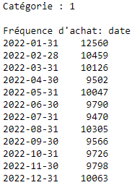
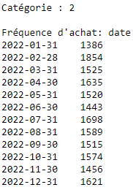
Fréquence d’achat 2022

Slide 29

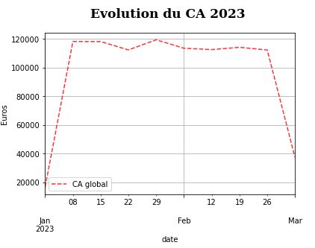



CA 2023

Slide 30




Fréquence d’achat 2023

Slide 31





Slide 32


Slide 33




Slide 34

Top et flop

Slide 35



Top et flop au niveau du CA

Slide 36



Top et flop au niveau des ventes

Slide 37



Les meilleurs clients
Les 4 premiers meilleurs clients correspondent aux 4 clients qui ont le plus acheté

Slide 38




Historique d’achat des 4 meilleurs clients
324k € dépensé dans des livres, 95x le même pdt = revente ?
On peut penser que ces 4 clients sont en fait des professionnels (librairie, grandes surfaces, bureaux de tabac…)

Slide 39



BtoB
CA global des clients pro : 881,126.30€
Nombre d’achat total : 46,643
Panier moyen : 18.89€

Slide 40

Finalement, BtoC

Slide 41

Profil client

Slide 42

Répartition du CA entre clients
Indice de Gini : 0,45

Slide 43




Vente par tranche d’âge :

Slide 44




CA par tranche d’âge :

Slide 45


Type de client :

Slide 46




Vente par type de client :

Slide 47






CA par type de client :

Slide 48
Les corrélations :
Une corrélation est une mesure statistique qui décrit la relation (lien) entre deux variables
Test paramétrique VS test non-paramétrique
Niveau de confiance et seuil de signification (alpha)
P-value
Test de normalité

Slide 49


Slide 50


Type client par catégorie : khi-2
Test de normalité : Shapiro-Wilk : H0 non rejetée → Nos échantillons suivent une loi normale
Test du khi-2 : H0 rejetée → lien significatif entre le genre d’un client et les catégories de produits
Test V de Cramer : force d’association + importante pour la cat 2 : 0.025

Slide 51


Montant(CA) et type : test de student
Test de normalité : Agostino et Pearson : H0 rejetée → Nos échantillons ne suivent pas une loi normale
Test d’égalité des variances Fligner : H0 non rejetée → Egalité des variances
Condition de normalité non remplie mais grand échantillon
Test de comparaison des moy t-test : H0 non rejetée → Pas de lien significatif entre montant et type

Slide 52

Age et montant : Coeff de Pearson
2 échantillons : (groupe 1 = 18-43) (groupe 2 = 44-94 ans)
Test de normalité : Kolmogorov-Smirnov (KS) : H0 rejetée → Ne suivent pas une loi normale
Coeff de Pearson :
-gr1 : H0 non rejetée → Pas de lien significatif entre âge et montants dépensés
-gr2 : H0 rejetée → Lien significatif, corr linéaire nég = + âge augmente, - clients achètent

Slide 53


Age et catég : ANOVA
Test de normalité : Shapiro Wilk : H0 rejetée → Ne suivent pas une loi normale
Test d’égalité des variances : Levene : H0 non rejetée → égalité des variances
Conditions d’ANOVA non remplies → Test alternatif
Test de Kruskal-Wallis : H0 non rejetée → Pas de lien significatif entre âge et catég

Slide 54

Panier moyen et fréq d’achat : Coeff de Pearson
Panier moyen et fréquence d’achat par client
Test de normalité : KS : H0 rejetée → Ne suivent pas une loi normale
Condition de normalité non remplie mais grand échantillon
Test de Pearson: H0 rejetée → Lien significatif entre panier moyen et fréquence d’achat : + panier augmente, plus fréquence achat diminue (coeff -0,34 corr linéaire nég)

Slide 55
Conclusion

Slide 56
Globalement,
La catégorie 0 est la plus achetée (61% des ventes = 37% de CA) car certainement la plus abordable et avec le plus de choix de pdts (2293)
La catégorie 1 est acheté moitié moins mais du fait de ses prix plus importants renvoie 39% du CA total
La catégorie 2, plus spécifique avec 236 pdts et des prix élevés rapporte tout de même 23% du CA total.

Slide 57
Concernant le genre des clients
Globalement 52% du CA global pour les femmes contre 48% pour les hommes
Il y a plus de femmes que d’hommes : les femmes achètent plus et rapportent plus de CA que les hommes tant sur les catégories (+7 categ 0, +10,7% pour la cat1 et 6% pour la 2) que les différentes tranches d’âges.
Panier moyen similaire
Il semble y avoir un lien significatif entre le genre d’un client et les catégories de pdt achetés.

Slide 58
Comportements clients
Les 30-50 ans = 61% des ventes soit les plus gros consommateurs, ils achètent énormément dans la categ 0 et un peu moins dans la categ 1, représentent pratiquement 50% du CA global malgré qu’ils aient le panier moyen le plus faible 13,50€
Les 50-70 = 22,4% des ventes (2ème gros consommateurs) semblent plus attirés par les categ 0 et 1. Ils représentent 21% du CA global avec un panier moyen de 16,54€
Les 18-30 = 11,2% des ventes, sont + intéressés par la categ 2 et un tt petit peu moins par la categ 1. Panier moyen le plus gros 40,27€ dû categ 2 (représentent 26% du CA global (+ que les 50-70) malgré qu’ils achètent moitié moins que ces derniers
Les seniors 70-95 (5,25%) semblent plus attirés par les categ 0 et 1. Sont ceux qui achètent le moins de tte la clientèle, représentent 5% du CA global av un panier moyen de 16,70€

Slide 59
Points forts
30-50 : plus gros consommateurs
Categ 0 et 1 : prix abordables, produits variés
Pratiquement autant d’hommes que de femmes : mixité homogène
La catégorie 2 : potentiel ++
CA moyen stable depuis juin 2022 à 16k et 16k5€ par jour
Seulement 23 clients qui n’ont pas acheté
Seulement 21 produits pas vendus

Slide 60
Points faibles
D’après les tests de corrélation, on a pu voir que plus le panier moyen augmente et plus la fréquence d’achat diminue → tarif cat 2?
Aussi, il semble qu’à partir de 44 ans, plus les clients prennent de l’âge et moins ils achètent → Maximiser les ventes avant 44 ans.
18-30 : essentiellement cat 2 (études) → inciter les 30-50, nouveaux pdts ?
Revoir les tarifs ?
70-95 : ceux qui achètent le moins : quels sont leurs besoins ?

Slide 61
Embauche p7 conclu
Services :
R&D :
80% d’h contre 20% de femme (embauche), sécurité plutôt basse (3/4 d’acc de travail par rapport aux effectifs dont les 3 femmes salariés et 72% des H) une insatisfaction prononcée pour les femmes (37%) et basse pour les H (45%) malgré une rémunération supérieure (2ème position) aux autres services
Ecart d’embauche en compta (58% F – 41% H) et Marketing (58%H-41%F)
Surveillance Consultant : majorité de promotions pour les H (x19) contre 13 pour les femmes (plus d’h que de femme dans le service)
Surveillance pour RH plus de promotion pour les F 14 contre 8 pour les H (majorité de F) e
Salaire médian :
- Marketing salaire supérieur pour les H 17% contre 13% pour les F (rému), service très satisfaisant pour les F 54%
Compta finance salaire supérieur pour les F 20% contre 13% pour les H,
10 meilleurs salaires : écart pour les F qui se creuse jusqu’à environ 400€ brut
Salaire médian pour les F en fonction des âges très volatile comparé aux H
Contrats :
Majorité de femmes en CDD (68%) comparé aux H 31%, Moyenne d’âge de

Slide 62
Embauche
Age :
- Répartie plutôt équitablement entre les tranches d’âges
Distance domicile - travail :
Plutôt équilibré entre H et F, F 100k de +
Durée hebdomadaire :
Temps plein on est bons, en revanche temps partiel plus d’homme (55%) que de femme (45%)
Promotions:
Equilibré pour les promotions par genre, en revanche promotions plus tardives pour les H 63% par rapport à leur ancienneté 20-25 ans contre 64% pour les femmes entre 0-6 ans
Sécurité !!!!!

Slide 63
Embauche
Augmentation :
Similaire
Prime :
Similaire

Slide 64
Santé et sécurité au travail
Accident du travail plutôt équitable F/H
Par service :
R&D : 11 acc (15 salariés !) 72% des H (x12) et 27% des F (x3) – revoir globalité sécurité et satisfaction (F 37% de satisfaction et 45% pour les H), expliquerait p-e le manque de personnel féminin ?
Commercial 31 acc (sur 52 salariés, + de la moitié) pratiquement autant de F que d’H – revoir sécurité globale
F pour les compta finance 64%
Consultant pour les H 63%
Satisfaction :
F plutôt malheureuse en R&D (37% de satisfaction) mais satisfaite à + de 50% marketing et commercial
H en R&D 45% de satisfaction

